Slide 1
Jmeter

Slide 2
Jmeter是什么?
Apache JMeter是Apache组织开发的基于Java的压力测试工具。用于对软件做压力测试，它最初被设计用于Web应用测试，但后来扩展到其他测试领域。 它可以用于测试静态和动态资源，例如静态文件、Java 小服务程序、CGI 脚本、Java 对象、数据库、FTP 服务器， 等等。JMeter 可以用于对服务器、网络或对象模拟巨大的负载，来自不同压力类别下测试它们的强度和分析整体性能。另外，JMeter能够对应用程序做功能/回归测试，通过创建带有断言的脚本来验证你的程序返回了你期望的结果。为了最大限度的灵活性，JMeter允许使用正则表达式创建断言。
Apache jmeter 可以用于对静态的和动态的资源（文件，Servlet，Perl脚本，java 对象，数据库和查询，FTP服务器等等）的性能进行测试。它可以用于对服务器、网络或对象模拟繁重的负载来测试它们的强度或分析不同压力类型下的整体性能。你可以使用它做性能的图形分析或在大并发负载测试你的服务器/脚本/对象。

Slide 3
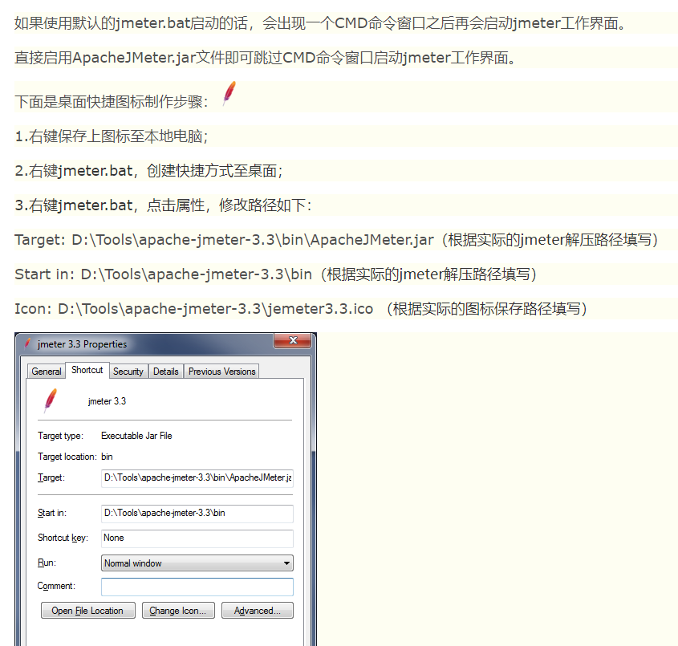
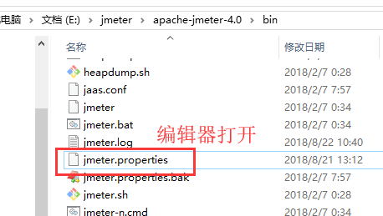
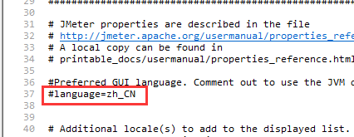
Jmeter的安装
http://jmeter.apache.org/download_jmeter.cgi
注意：安装jmeter之前先确保已经安装好jdk
badboy的安装 http://www.badboy.com.au/
Jmeter安装好后配置环境变量 https://blog.csdn.net/qq_40646143/article/details/79578270
Jmeter需要手动创建一个快捷方式：
汉化：

Slide 4
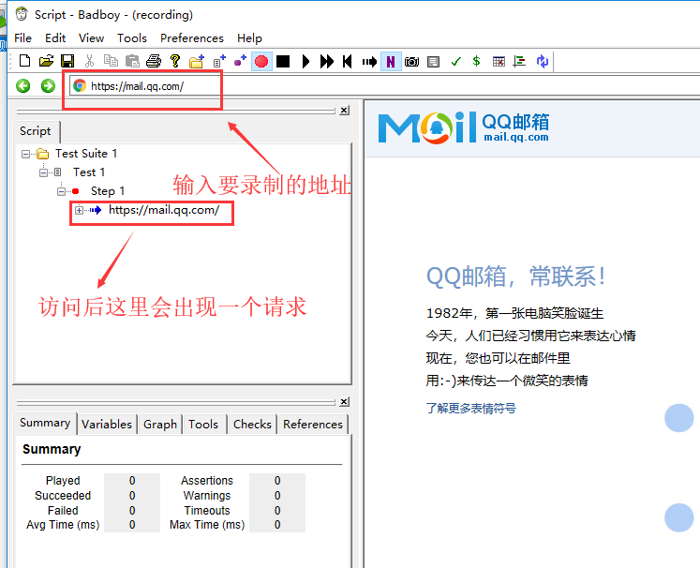
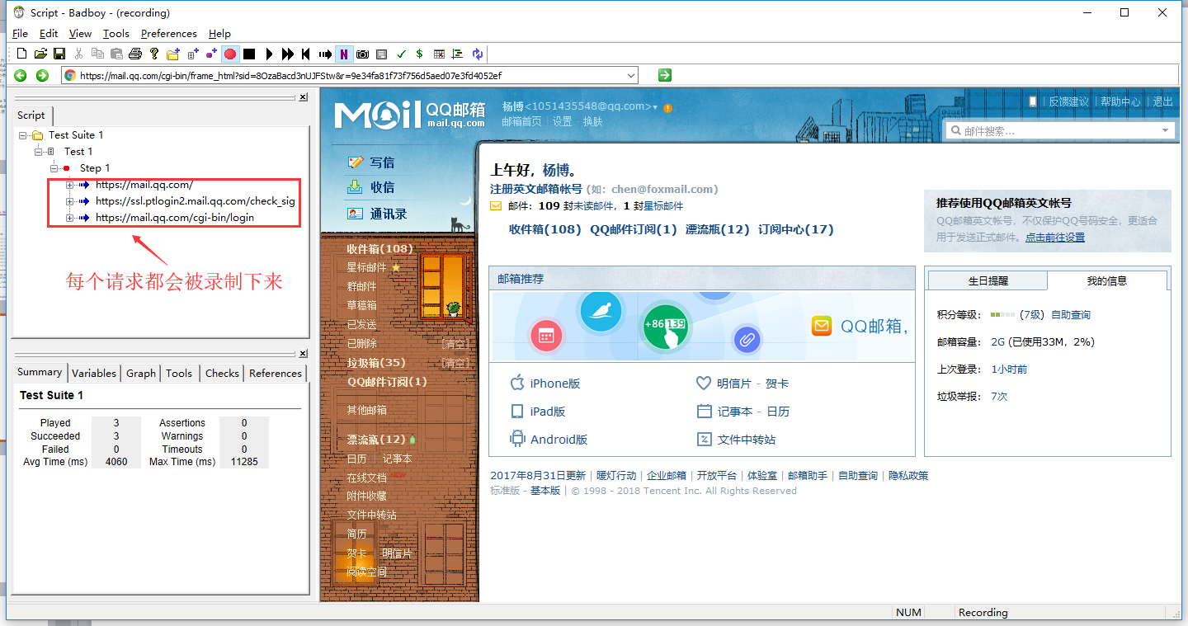
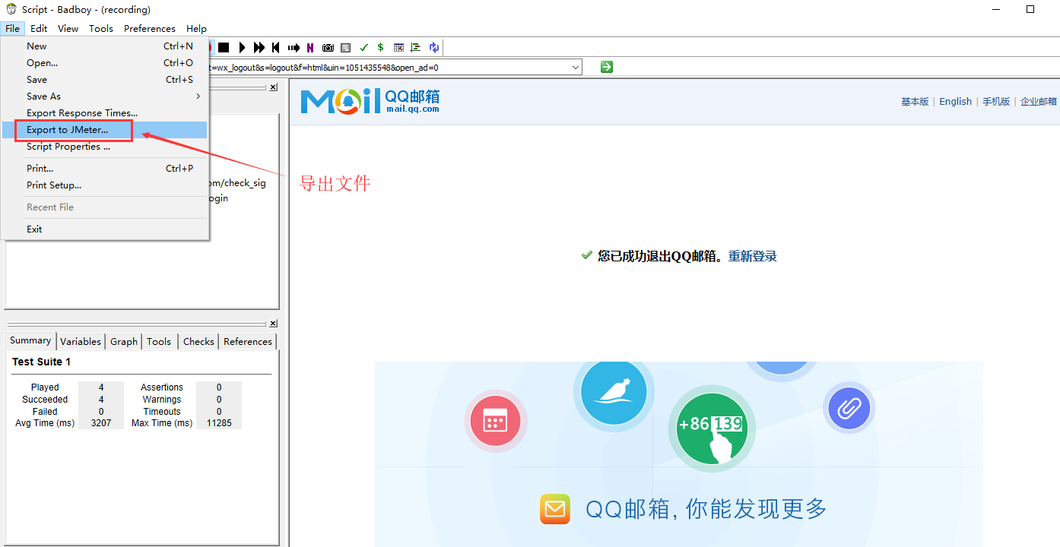
badboy使用
打开badboy录制脚本

Slide 5
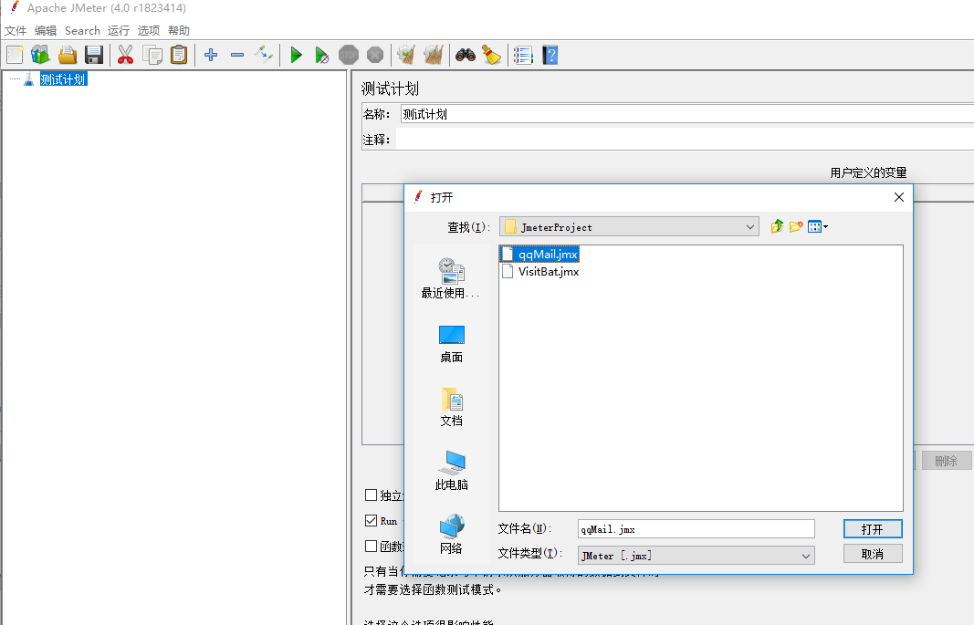
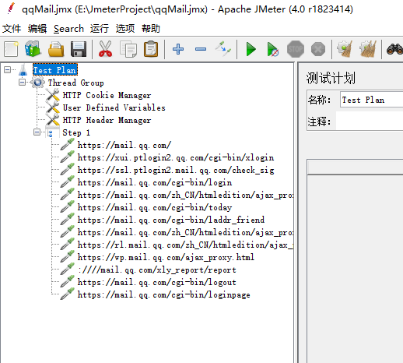
Jmeter压力测试
文件 —> 打开
打开后
项目中删除掉不用的请求
找到刚刚录制的脚本，导入jmeter中

Slide 6
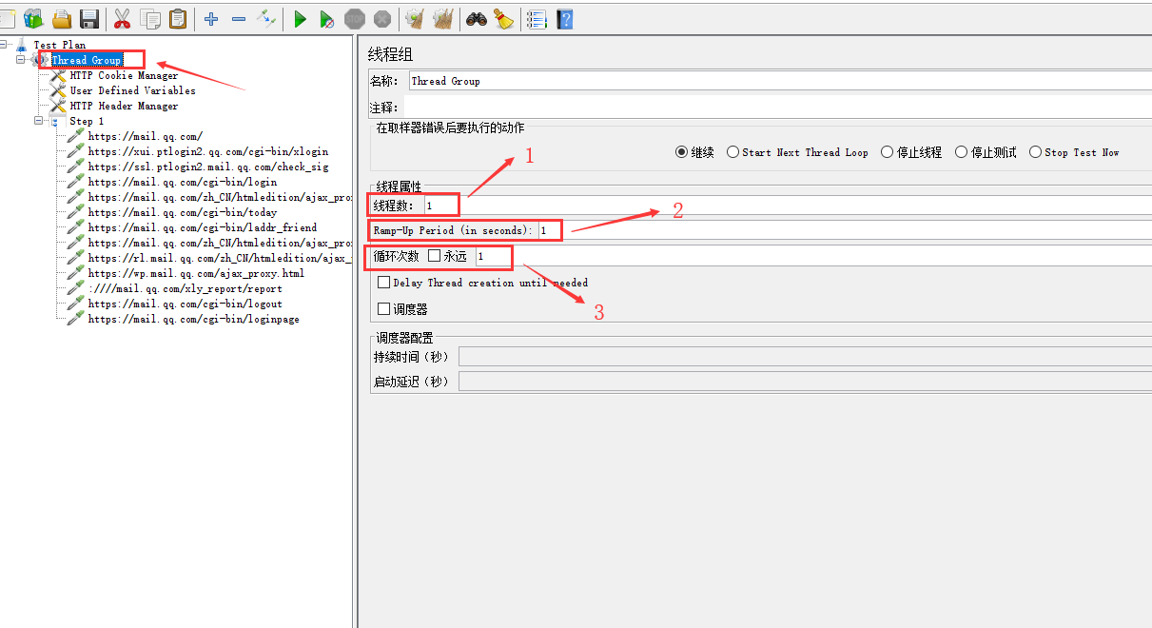
Jmeter压力测试
1. 模拟用户，一个线程表示一个用户
2.启动完所有线程的时间，如果ramp-up period为X秒，共有Y个线程数，则每X/Y秒启动一个线程。如果设置为0，则同时并发。
3.选择循环的次数，每一次循环都会执行完所有的线程数。勾选'永远'则会不停的执行下去直到手动关停，这个方便配合调度器的使用。

Slide 7
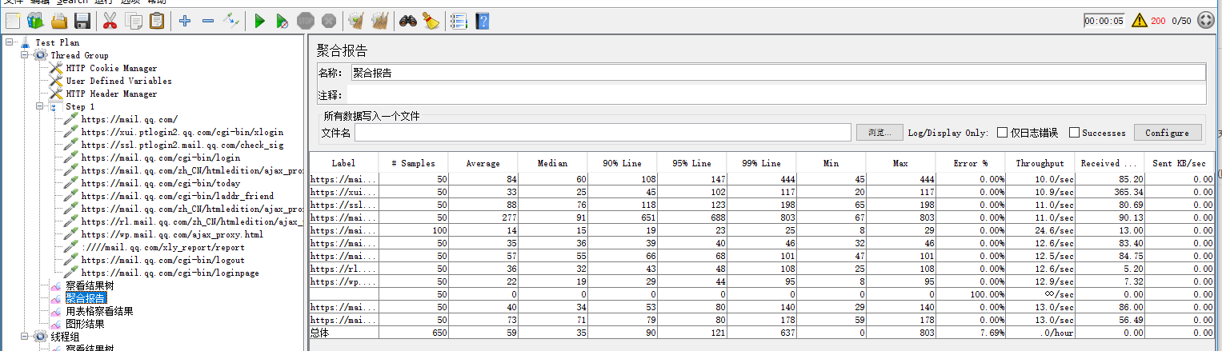
Jmeter压力测试
Label：标签，即我们上面的请求名称
#Samples：本次场景中一共发出了多少个请求
Average：平均响应时间
Median：中位数，也就是50%的用户的响应时间
90%Line：表示90%的用户的响应时间，如果最小值和最大值相差很大的话，我们一般选择这个作为最终测试结果
Min：最小响应时间
Max：最大响应时间
Error%：出错率，本次测试中出现错误的请求的数量/请求的总数
Throughput：吞吐量，即表示服务器每分钟处理的请求数目。
Received KB/sec：每秒从服务器端接受到的数据量
Sent KB/sec：每秒发送给服务端的数据量
Step1 —> 添加 —> 监听器
监听器里面有很多种查看测试数据的，这里打开'聚合报告'就可以看到结果报告了。

Slide 8
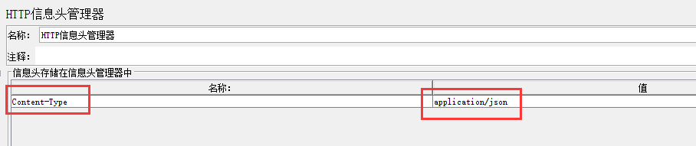
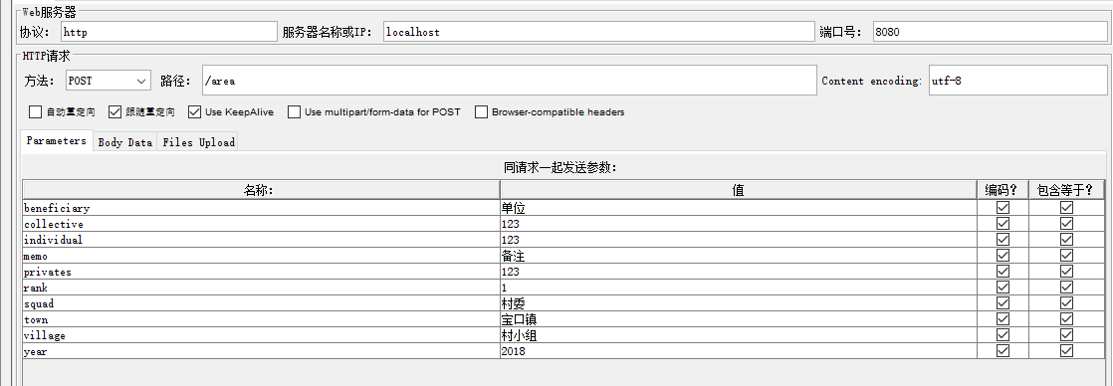
HTTP 请求
这里可以直接在Parameters设置参数，也可以在Body Data里写好json数据。如果要设置json数据需要在http信息头管理器里设置格式。
接下来使用hufas的Area作为案例

Slide 9
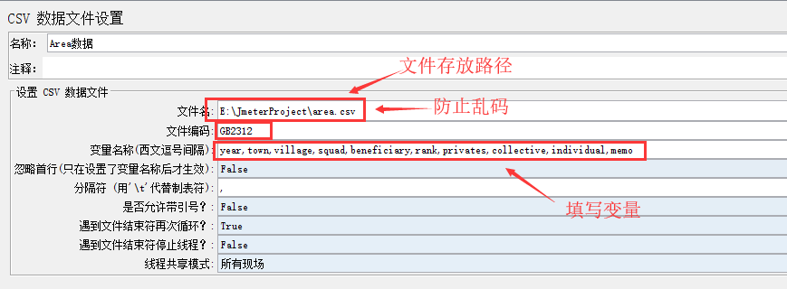
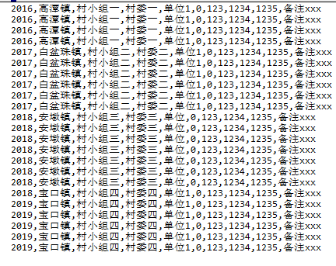
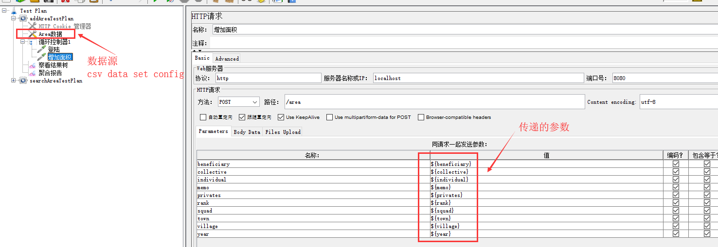
csv数据文件设置
线程组→添加→配置元件→
csv数据文件设置

Slide 10
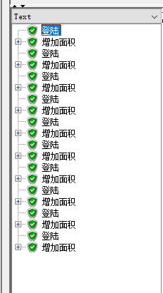
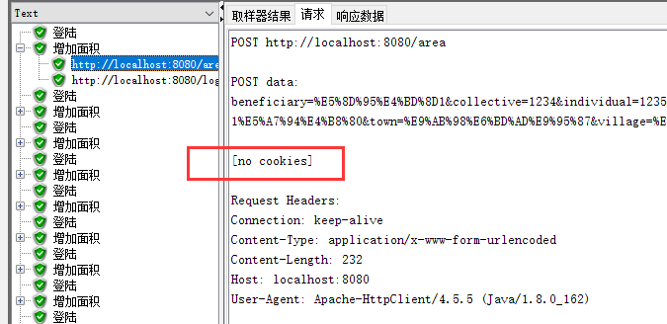
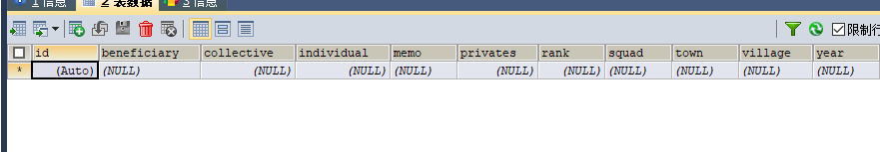
http cookie 管理器
请求成功后发现数据库没有数据

Slide 11
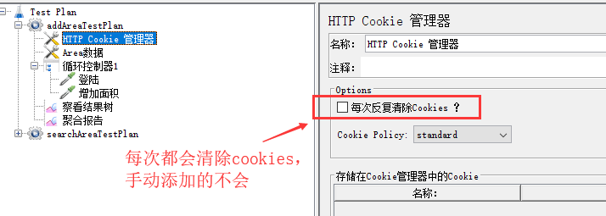
http cookie 管理器
线程组→添加→配置元件→http cookie管理器
通常这里添加了就行，不需要做其他的配置

Slide 12
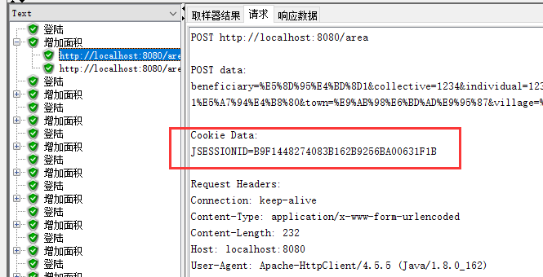
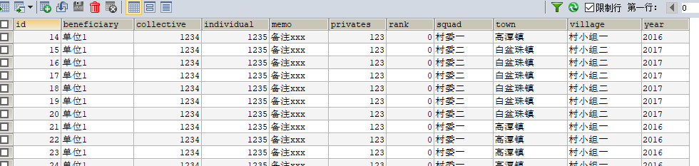
http cookie 管理器
再次执行会看到请求这里多了cookie数据
数据库里也增加了csv参数中的数据

Slide 13
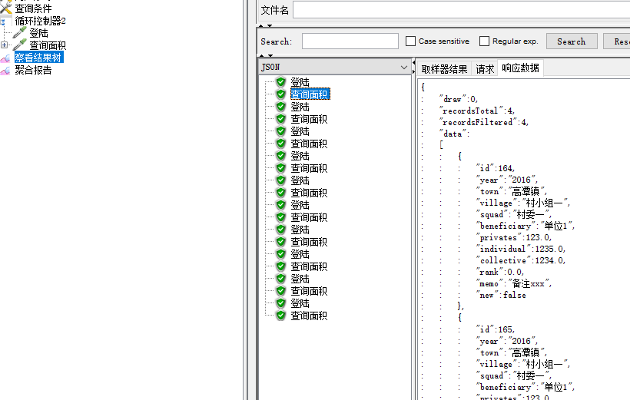
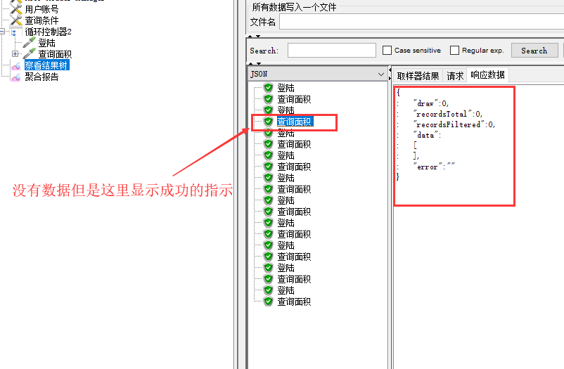
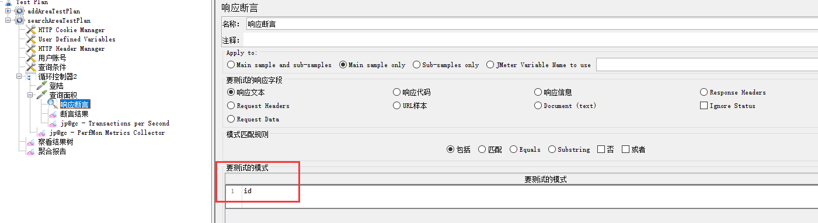
Main sample and sub-samples:匹配范围为当前父取样器，及子取样器
Main sample only ：仅当前父取样器
Sub samples only:仅子取样器
JMeter Variable：变量值进行匹配
(1)响应文本：响应服务器返回的文本内容，http协议排除header部分
(2)响应代码：匹配响应代码，比如http请求中‘200’代表成功
(3)响应信息：匹配响应信息，处理成功返回‘成功’或者“ok”字样
(4)Response Header:：匹配响应头中的信息
包括：响应内容包括需要匹配的内容就算成功
匹配：响应内容要完全匹配匹配内容，不区分大小写
equals：完全相等，区分大小写
substring：响应内容包括匹配内容即为成功。
响应断言
一个请求发出去，通过检查服务器响应数据，是否返回预期想要的数据，如果是，判断任务成功，反之任务失败。

Slide 14
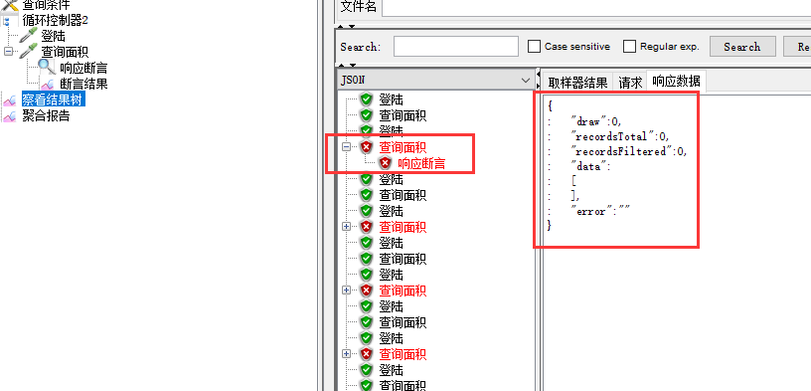
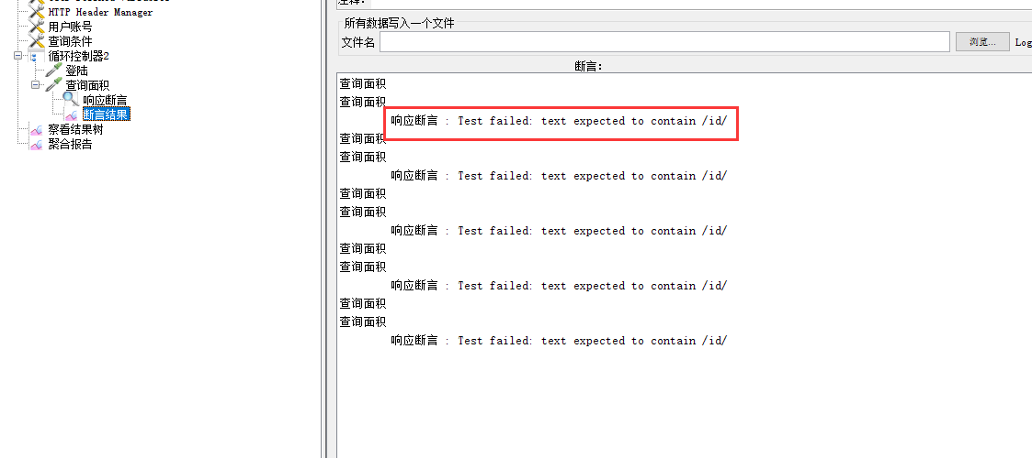
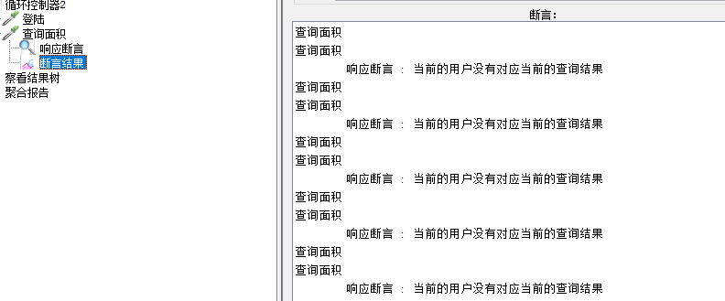
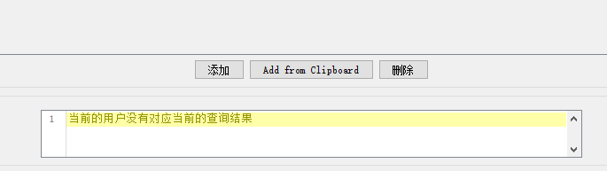
响应断言

Slide 15
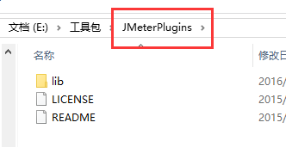
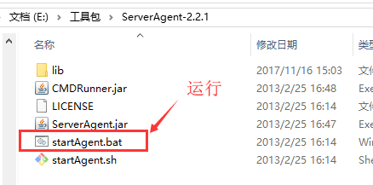
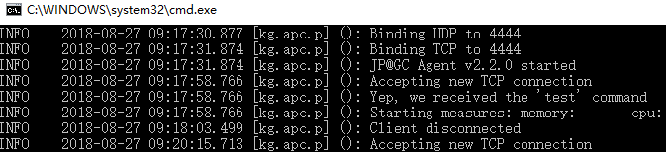
查看性能
这里借助JMeterPlugins ，ServerAgent来查看服务器的性能，以下是解压完后的文件夹。
在要被监控的服务器下运行

Slide 16
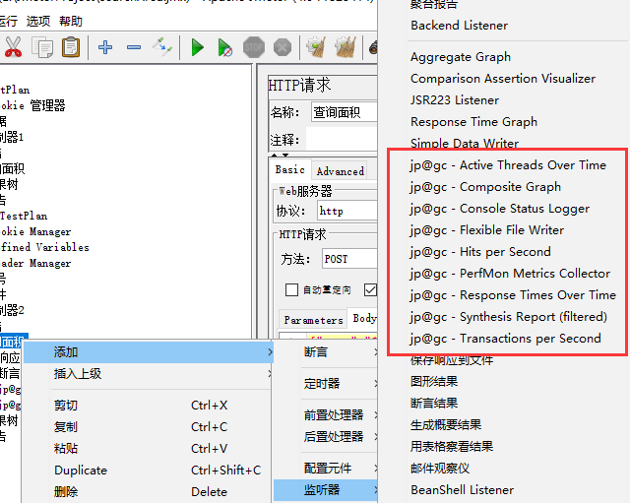
查看性能
配置完后监听器会出现一些查看性能的选项，如CPU ,内存,系统吞吐量等。

Slide 17
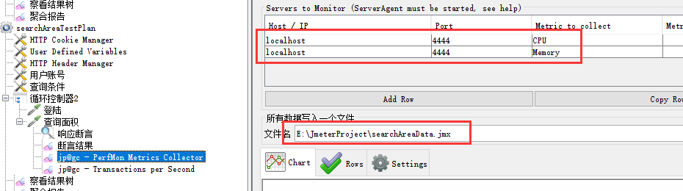
查看性能
端口号默认4444 ，这里服务器在本地直接用localhost
文件路径切记换一个名字，它默认是跟该测试项目一个名字，直接保存后导致测试脚本被覆盖

Slide 18
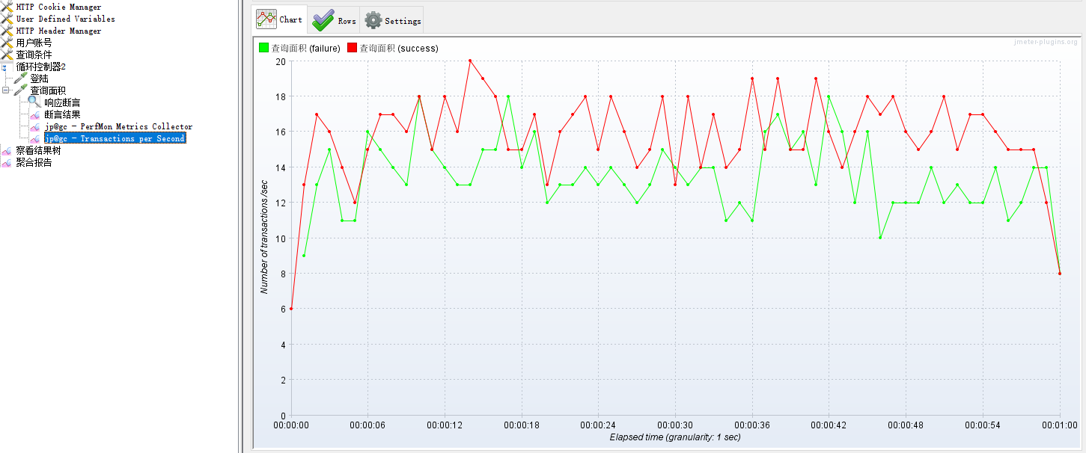
查看性能
请求结果与时间变化图（TPS）

Slide 19
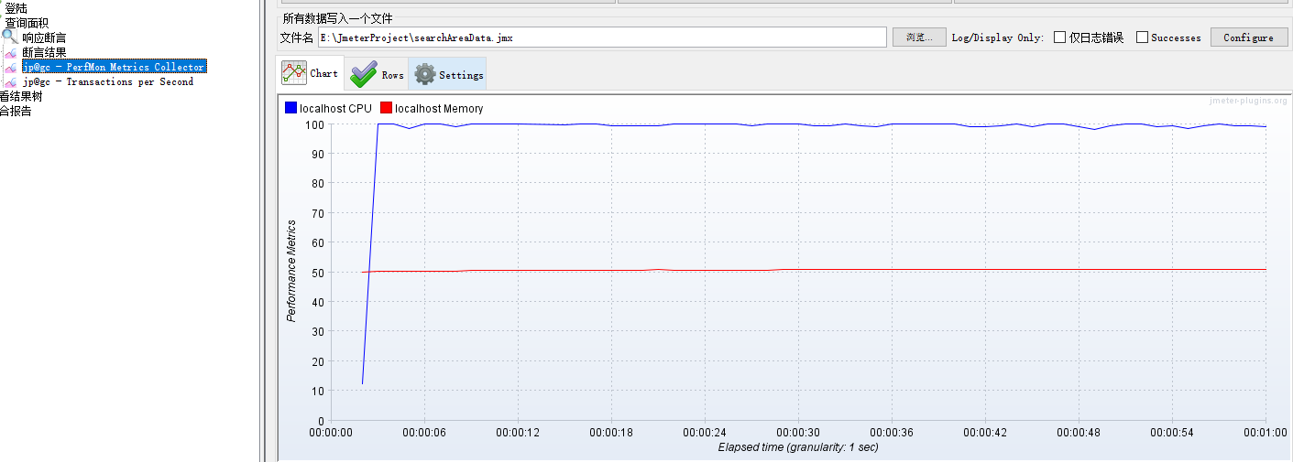
查看性能
服务器CPU内存与时间变化图

Slide 20
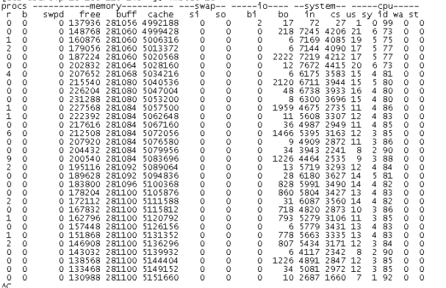
查看性能
如果不能在服务器上添加jmeter的插件来监控资源的话，也可以通过远程连接服务器在linux上使用vmstat命令来查看。为了更直观的看到变化，可以将数据导出来放入Excel中制成图表

Slide 21
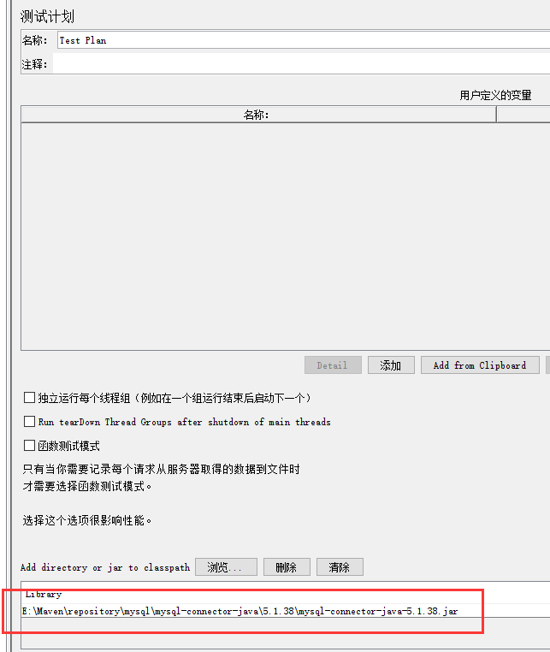
测试数据库
先在测试计划下添加数据库驱动包

Slide 22
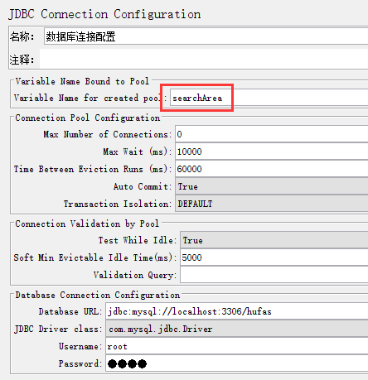
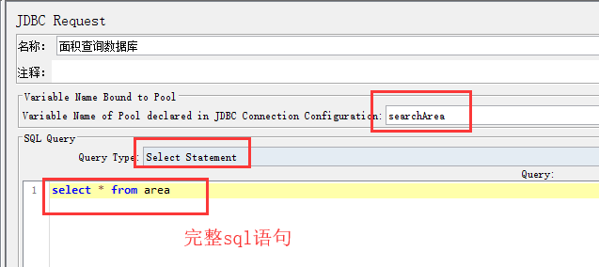
测试数据库
新建一个线程组—>添加—>配置元件—>JDBC Connection Configuration
线程组—>添加—>sampler—>JDBC Request
两个Variable Name 要一致

Slide 23
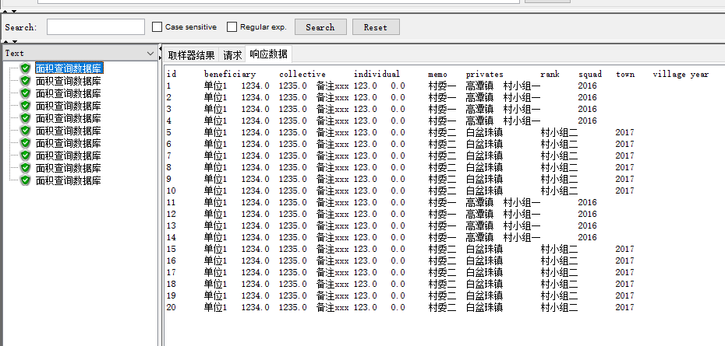
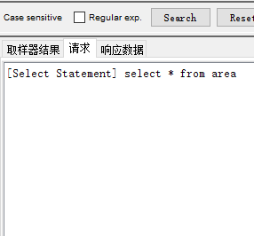
测试数据库
执行结果

Slide 24
Jmeter完

